Slide 1
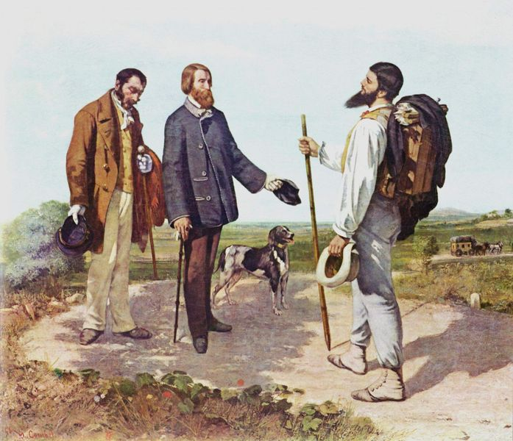
Realizm
Sanat yapıtını oluşturan betimlemelerin sanat dışı dünyada rastlanan gerçekliklere doğrudan gönderme yapmasını amaçlayan anlayış.
Gustave Courbet

Slide 2
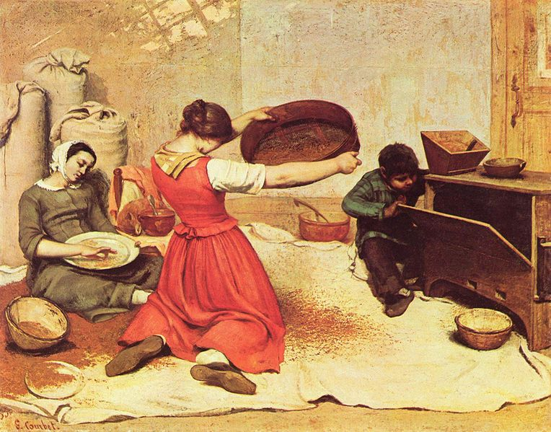
Realizm
Realist anlayışta gerçekleştirilmiş bir yapıtta, her beti gerçekte var olan bir nesne ya da canlı bir yaratık olarak tanınabilmek zorundadır.
Gustave Courbet

Slide 3
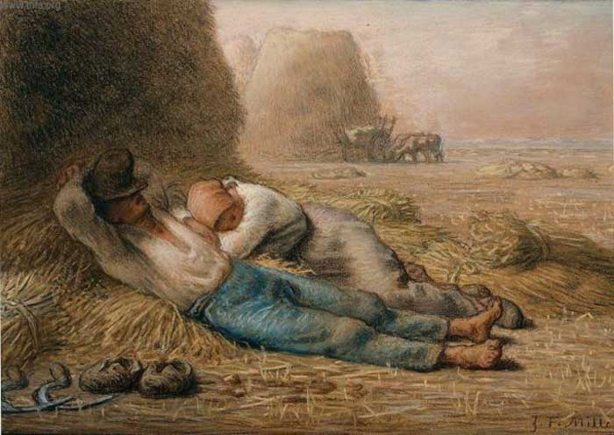
Realizm
Nesne ve canlılar yapıtta da gerçek dünyadaki ilişkiler düzenine göre betimlenmelidir.
Jean-Francois Millet

Slide 4
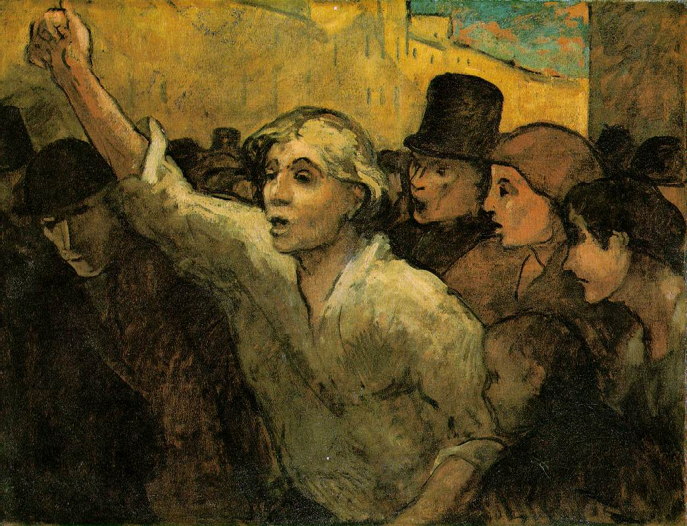
Realizm
Gerçekçilik Avrupa sanatına Rönesans’la birlikte girmiş ve 20 yy başına, Modern Sanat’ın doğuşuna kadar egemenliğini sürdürmüştür.
Honore Daumier

Slide 5
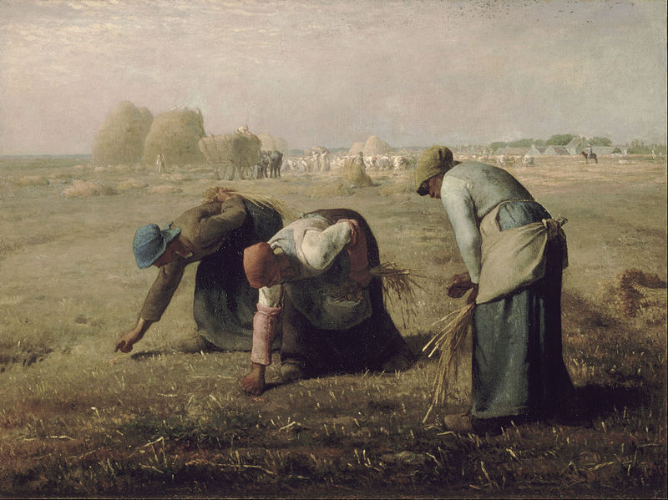

Slide 6
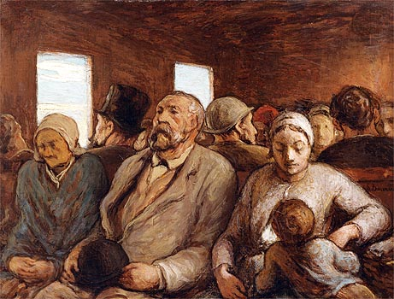
Honore Daumier

Slide 7
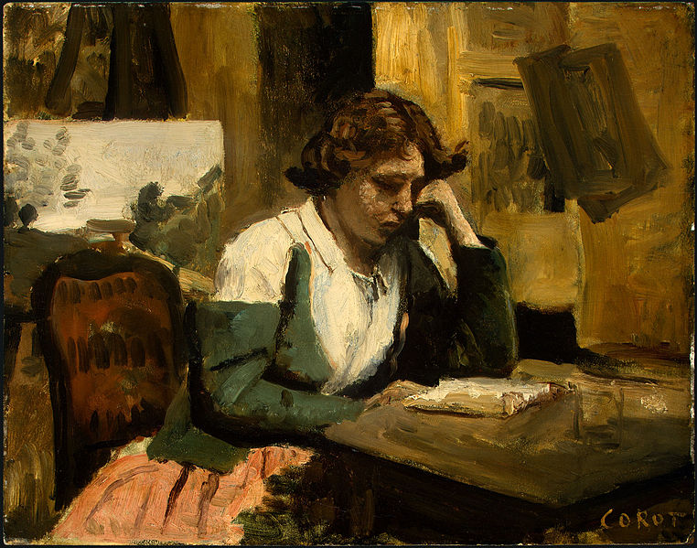

Slide 8
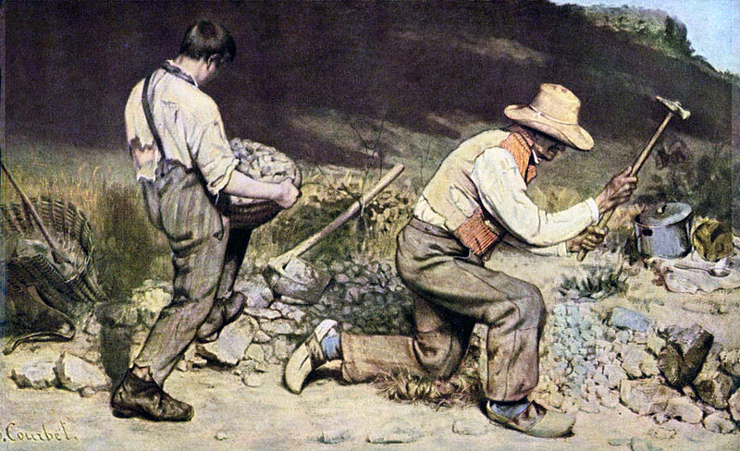

Slide 9
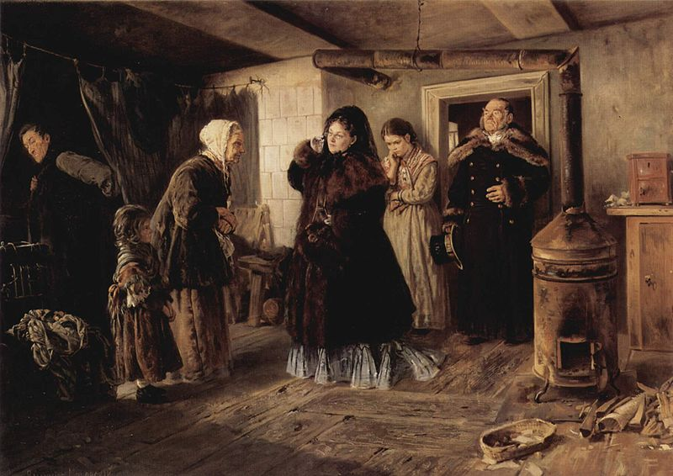
Wladimir Jegorowitsch

Slide 10
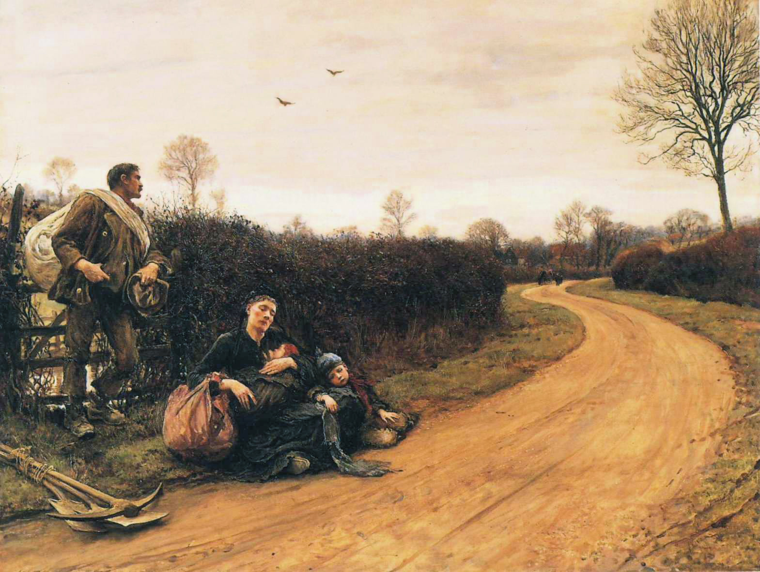
Hubert von Herkomer

Slide 11
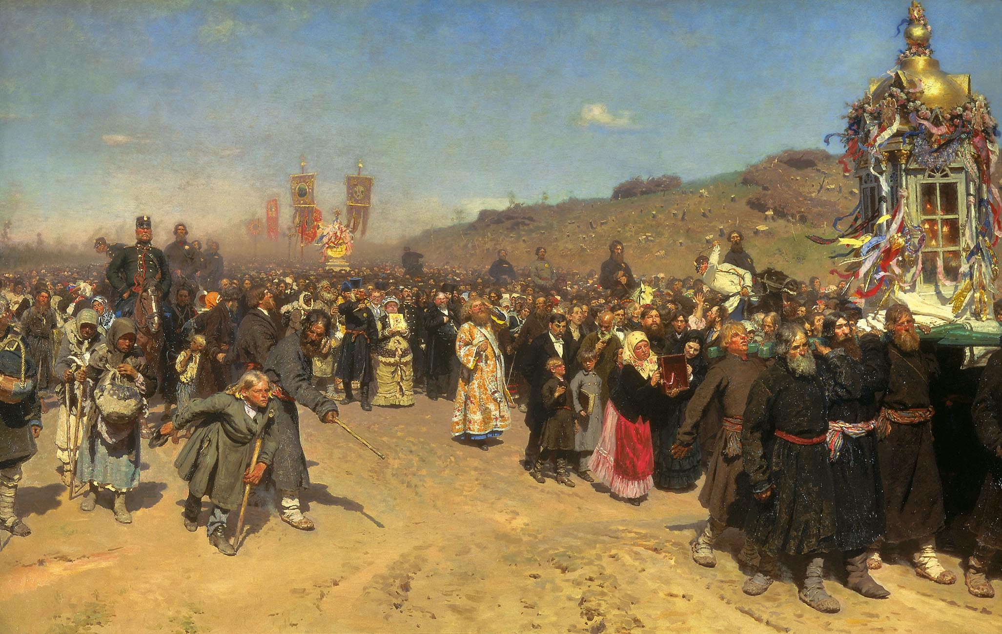

Slide 12
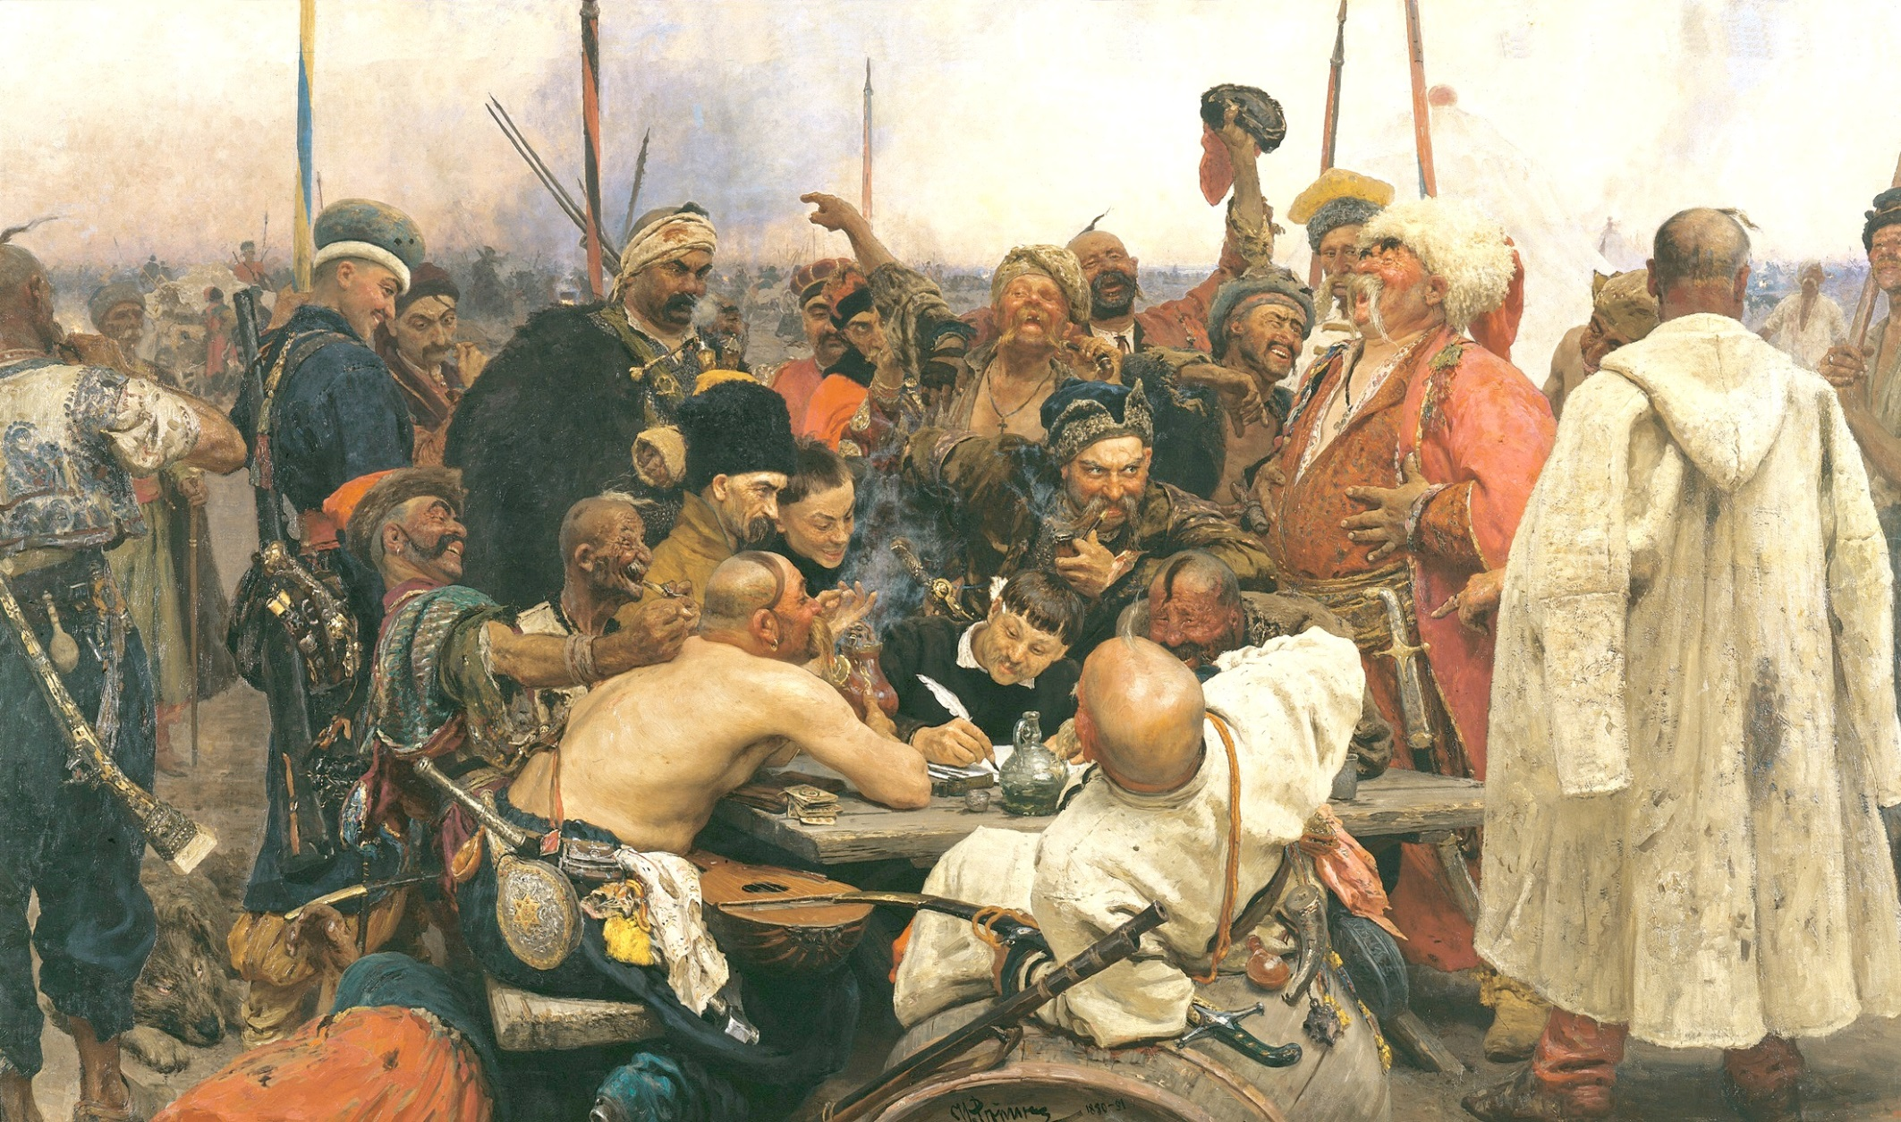

Slide 13
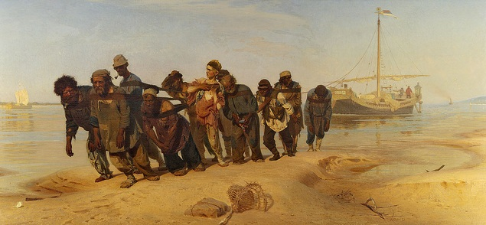
Ilya Repin

Slide 14
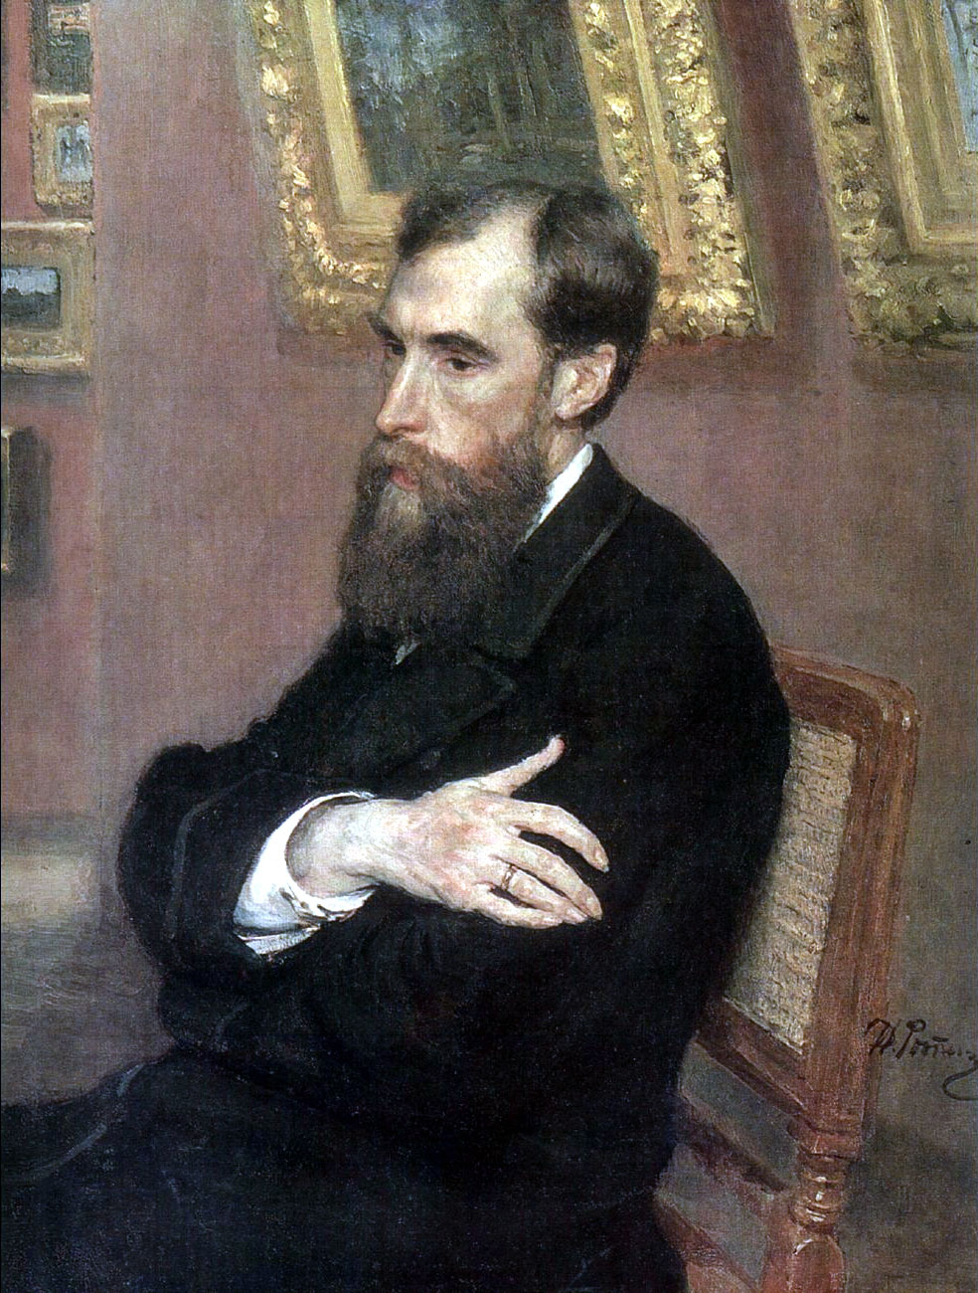
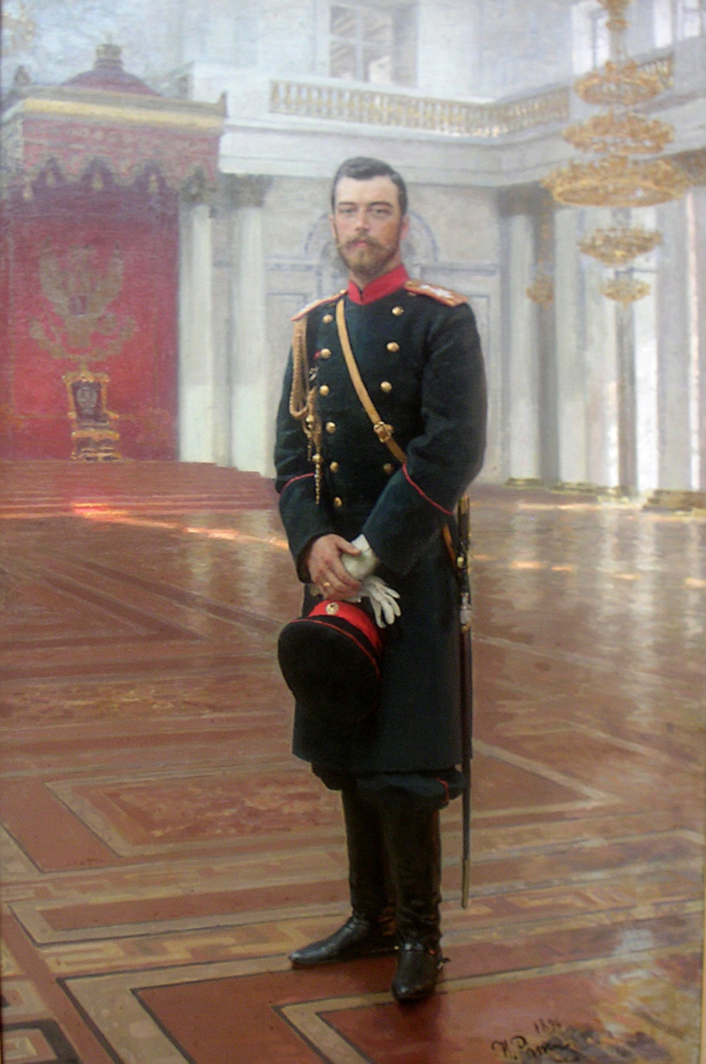

Slide 15
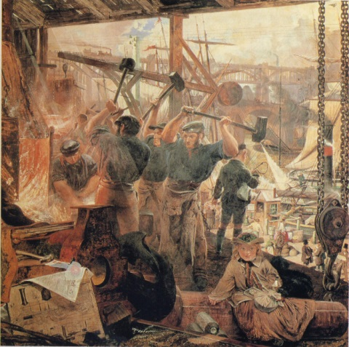
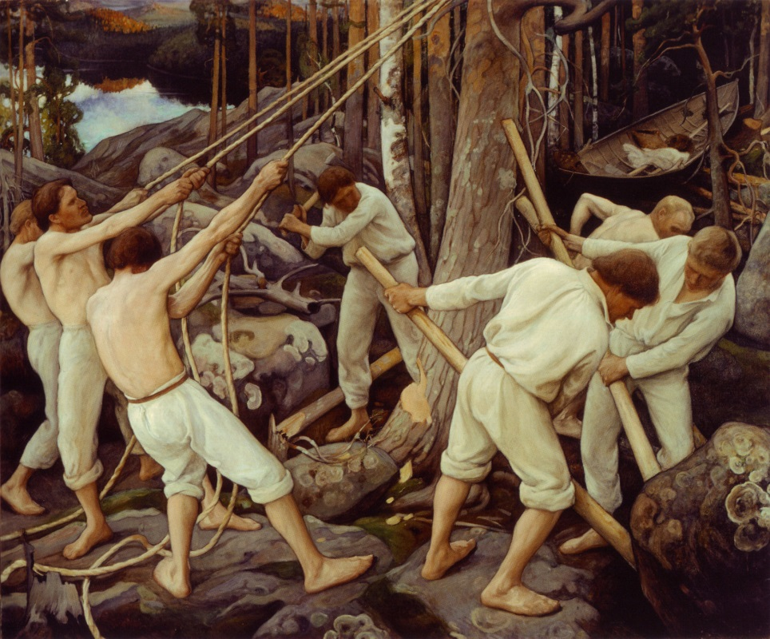
William Bell Scott
Pekka Halonen

Slide 16
